Slide 1
RETI: Aspetti hardware
Una rete informatica è un insieme di unità di elaborazione e/o dispositivi collegati tra di loro

Slide 2
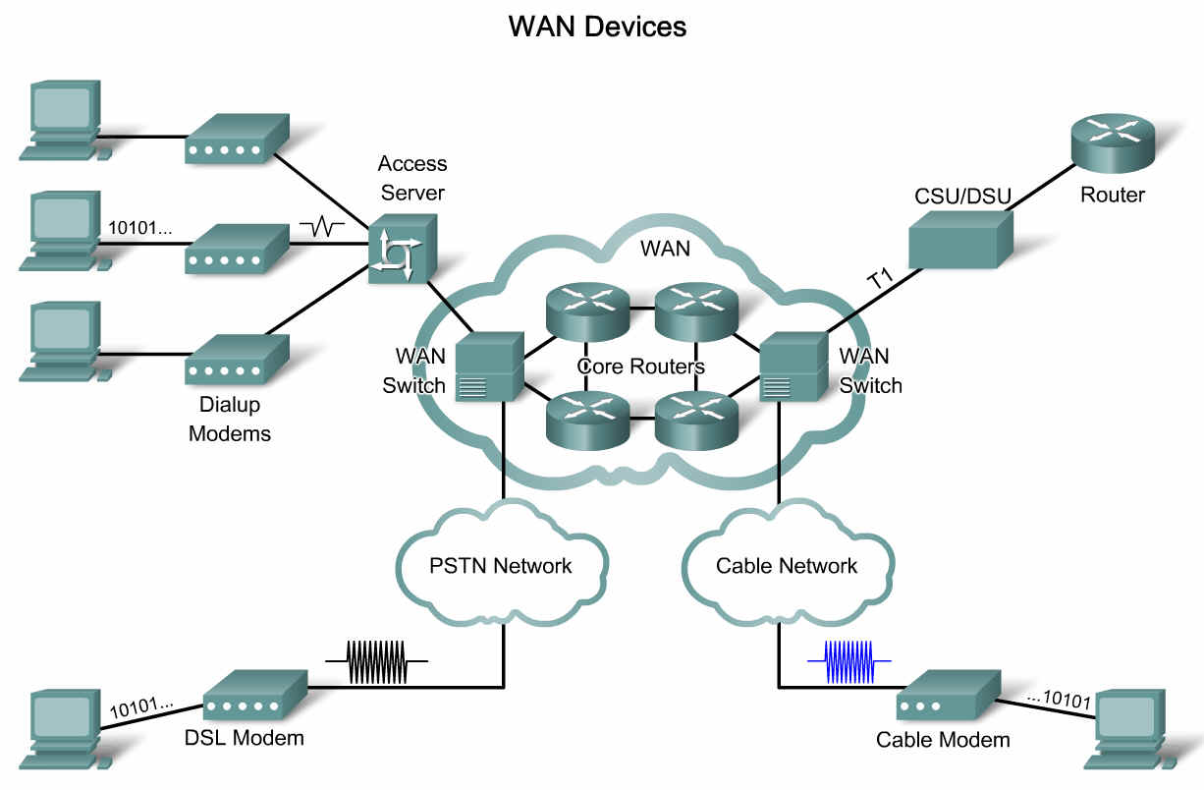
SCHEMA DI RETE

Slide 3
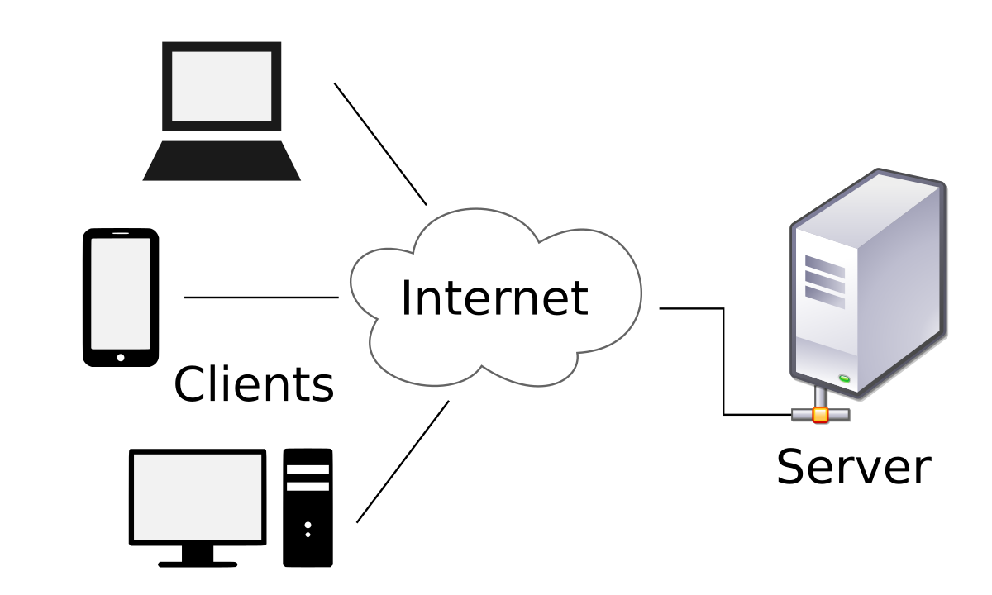
Concetti generali
Terminali
Computer utilizzati per accedere e richiedere informazioni
Linee di interconnessione
Canali di comunicazione su cui viaggiano le informazioni
Nodi
Computer o dispositivi che indirizzano i terminali verso gli host
Host
Computer che contengono le informazioni e restituiscono ai terminali i dati richiesti

Slide 4
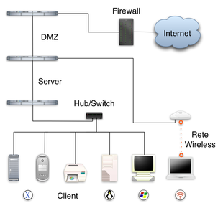
Classificazione per estensione geografica
LAN
Local Area Network o reti locali
Sono reti per l’interconnessione di computer o dispositivi appartenenti ad un unico ente o azienda
Hanno un’estensione fino ad 1 km.

Slide 5
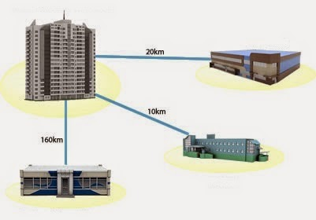
Classificazione per estensione geografica
MAN
Metropolitan Area Network
Possono essere reti private o pubbliche e forniscono vari servizi a livello urbano (TV via cavo, telefonia, interconnessione di computer).
Hanno un’estensione da 10 a 100 km.

Slide 6
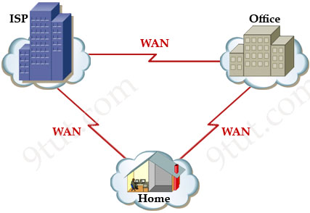
Classificazione per estensione geografica
WAN
Wide Area Network
Sono reti geografiche e offrono connettività a livello mondiale.
Hanno un’estensione da 1000 km in su.

Slide 7
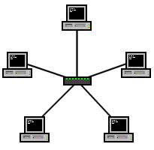
Classificazione per topologia
Topologia a stella
Ogni computer è collegato al centro stella attraverso un collegamento punto-punto.
Il centro stella è attivo se invia il segnale da un mittente ad un destinatario, passivo se si limita a inoltrare il segnale in rete.

Slide 8
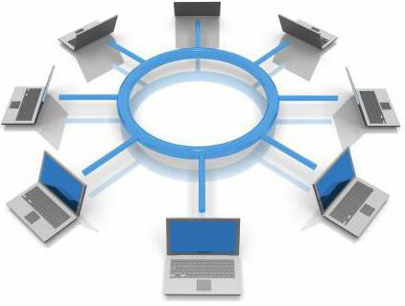
Classificazione per topologia
Topologia ad anello
Ogni computer è collegato fisicamente al successivo e trasmette il messaggio al successivo se non è destinato ad esso altrimenti azzera il messaggio in modo che altri possano scrivere.

Slide 9
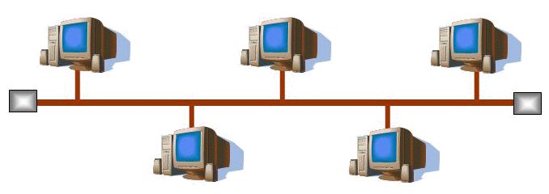
Classificazione per topologia
Topologia a bus
Richiede un mezzo trasmissivo bidirezionale che propaga il segnale in entrambe le direzioni.
Quando una macchina trasmette tutte le altre ricevono il segnale.
Alla ricezione il computer esamina il pacchetto e, se è il destinatario, lo elabora.
Problema della collisione.

Slide 10
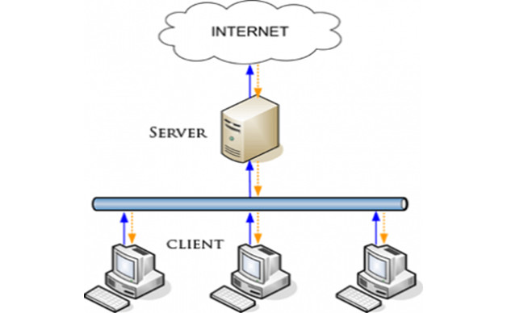
Interazione tra computer
Client/Server
È un modello che prevede un computer (client) che richiede dati o servizi ad un altro computer (server). Quest’ultimo mette a disposizione le risorse.

Slide 11
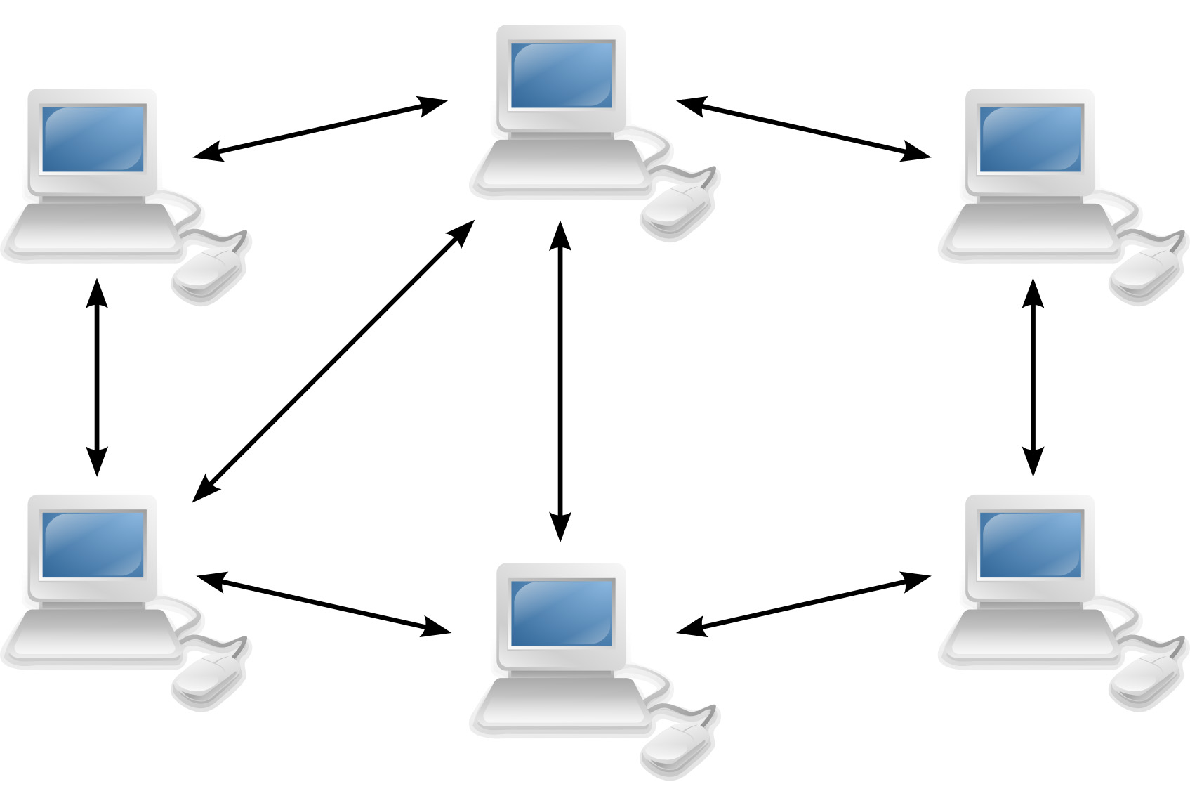
Interazione tra computer
Peer to peer (P2P)
Tutti i computer della rete hanno uguali funzioni.
Qualunque computer può essere client o server.

Slide 12
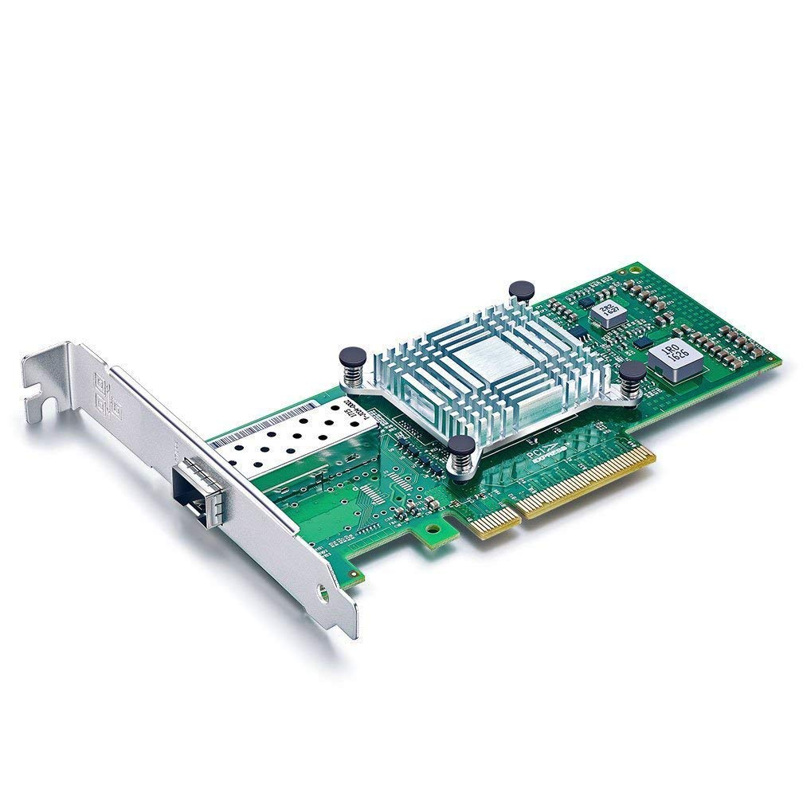
Comunicazione e trasmissione in rete
Scheda di rete
Tutti i nodi hanno una scheda di rete per il collegamento al canale fisico.
I connettori dipendono dal mezzo di trasmissione.

Slide 13
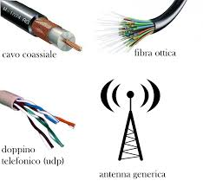
Comunicazione e trasmissione in rete
Mezzi di trasmissione
I mezzi fisici sono di tre tipi:
Elettrici
Cavi elettrici: si usa l’energia elettrica per trasferire i segnali
Wireless
Onde radio: si usano le onde radio, i raggi infrarossi e le microonde per trasmettere i segnali
Ottici
LED, laser e fibre ottiche: si utilizza la luce e quindi la trasmissione è velocissima e non si ha dispersione del segnale

Slide 14
This work is licensed under a Creative Commons Attribution-ShareAlike 3.0 Unported License. It makes use of the works of Mateus Machado Luna.

